Slide 1

Исламский Халифат
Абрабоу Ахмед Е.А.И ИН-23-9

Slide 2
1- Исламский Халифат
2- Первый халиф, Абу Бакр Аль-Сиддик
3- Второй халиф, Омар Ибн Аль-Хаттаб
4- Третий халиф, Осман Ибн Аффан
5- Четвертый халиф, Али бин Аби Талиб
6- Разница между Шиаах и Сууна

Slide 3
Исламский Халифат
Исламский Халифат — это система правления в Исламе, основанная на преемственности мусульманского лидера над Исламским государством, который управляет им в соответствии с исламским правом.
Халифатом он назывался потому, что халиф – это тот, кто сменит Мухаммеда после его смерти и возьмет на себя руководство мусульманами и исламским государством. Соответственно, халифат – это реализация положений ислама, несущая свое послание миру через пропаганда и джихад, а также направление армий для поддержки мусульман повсюду.

Slide 4

Flag

Slide 5
Первый халиф, Абу Бакр Аль-Сиддик
Первый халиф, Абу Бакр ас-Сиддик: он был выбран первым халифом после Мухаммеда посредством присяги на верность после дискуссии, состоявшейся в Сакифа Бани Саида между ансарами и мухаджиринами. Первенство Абу Бакра в исламе и его положение по отношению к النبي محمد , особенно его выбор руководить (امام)мусульманами в الصلاه через النبي محمد во время его болезни, были одним из признаков, на которые опиралась группа сподвижников, чтобы подтвердить превосходство Абу Бакра. поскольку он упоминается в Коране как один из двух человек, находившихся в пещере во время его миграции с النبي محمد в Ясриб. Ему была присяга на верность, и он оставался у власти два года.

Slide 6
Первый халиф, Абу Бакр Аль-Сиддик
Абу Бакр ас-Сиддик за свою жизнь участвовал во многих важных битвах и сыграл заметную роль в успехе ислама в этих битвах. Среди наиболее ярких боев, в которых он участвовал, можно упомянуть следующие: 1. (624 г.): Абу Бакр Аль-Сиддик участвовал в битве при Бадре, которая была первой битвой, которую мусульмане вели против курайшитов в Мекке. Об этом свидетельствует успех мусульман в этой битве, поскольку они смогли разгромить армию курайшитов, несмотря на численное превосходство последних.
2. (625 г.): Абу Бакр участвовал в битве при Ухуде, где произошла битва между мусульманами и многобожниками в Ухуде недалеко от Медины. В этом бою мусульмане понесли большие потери, но это не помешало им продолжить свою миссию. 3. (627 г). В этой битве Абу Бакр и остальные сподвижники (الصحابه) вырыли ров вокруг Медины, чтобы защитить ее от нападения курайшитов и враждебных племен. Мусульманам удалось дать им отпор и сохранить безопасность города.

Slide 7
Первый халиф, Абу Бакр Аль-Сиддик
4. (630 г.). Абу Бакр Аль-Сиддик участвовал в завоевании Мекки, где мусульмане вошли в Мекку без боя. Это было одно из ключевых событий в распространении ислама, проявившее милосердие и прощение к народу Мекки.
5. (629 г): Абу Бакр участвовал в битве при Муте, которая произошла между мусульманами и римской армией. Эта битва была частью столкновения с Византийской империей.
(I’m sure that translation of next sentence not correct)
Это лишь некоторые из многих сражений, в которых Абу Бакр ас-Сиддик участвовал в течение своей жизни, и он сыграл важную роль в поддержке Пророка Мухаммеда и содействии успеху исламского призыва.

Slide 8
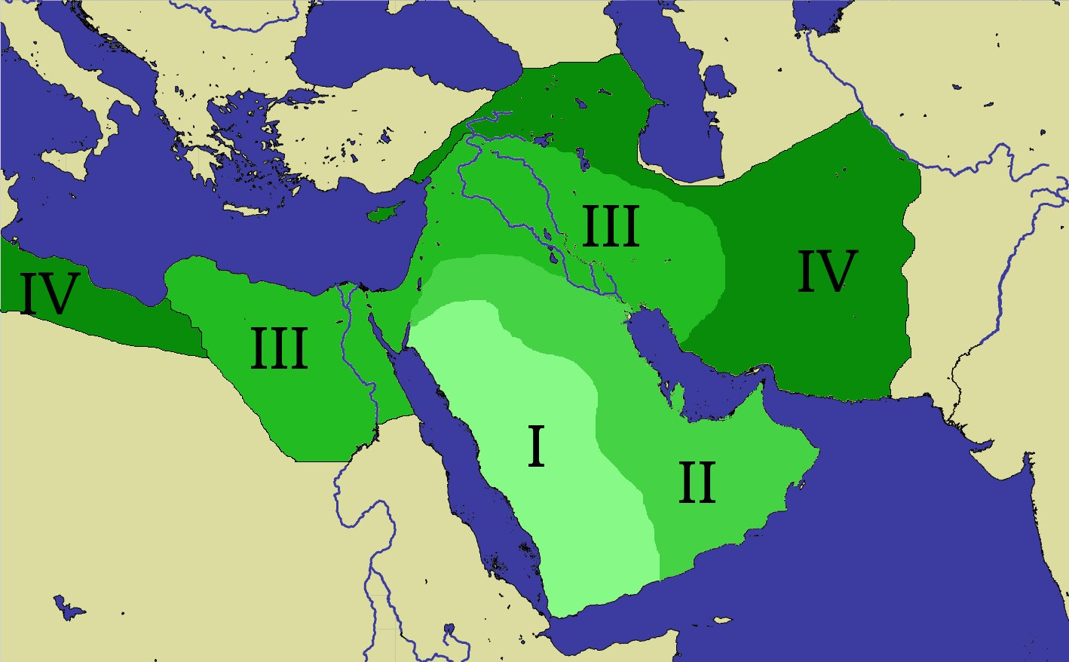
|

Slide 9
Второй халиф, Омар Ибн Аль-Хаттаб
Омар бин Аль-Хаттаб: был назначен по прямому завещанию Абу Бакра Аль-Сиддика и продолжал свое правление в течение 10 лет.
(636 г.) Битва при Ярмуке. Эта битва произошла между мусульманами и Византийской империей в регионе Ярмук. Мусульмане выиграли эту битву, которая привела к завоеванию Леванта и его присоединению к Исламскому государству.
(640 г.) Завоевание Египта. Во время правления Омара ибн аль-Хаттаба Египет был завоеван под руководством Амра ибн аль-Ааса. Это завоевание способствовало распространению ислама в Египте и Северной Африке.
(642 г. н. э.) Битва при Нахаванде. Эта битва произошла между мусульманами и империей Сасанидов в Нахаванде (современный Иран). Мусульмане выиграли эту битву и завоевали Персию.

Slide 10
Второй халиф, Омар Ибн Аль-Хаттаб
Организация ИГИЛ: Во время правления Омара ибн аль-Хаттаба Исламское государство получило большое развитие и организацию, включая разделение территорий, назначение губернаторов и создание административных систем.
Издание исламских законов: Омар бин Аль-Хаттаб издал множество исламских постановлений и законов, отражающих применение исламских законов в различных аспектах жизни.

Slide 11
|

Slide 12
Третий халиф, Осман бин Аффан
Омар, получив ножевое ранение от Абу Лулуа и почувствовав приближение своей смерти, сформировал совет из шести человек, одобренных Посланником Бога в исламе. Отбор из них будет производить Шура. Первое, что можно было назвать выборами, состоялось внутри зарождающегося исламского общества, чтобы сделать выбор между Усманом ибн Аффаном и Али ибн Аби Талибом, и результаты, как говорят источники, привели к процессу референдума, проведенному Абд ар-Рахманом ибн Ауфом. 12 в назначении Усмана ибн Аффана халифом мусульман, и он продолжал править в течение 12 лет.
С 644 г. до своей мученической кончины в 656 г. За время его правления Исламское Государство стало свидетелем многих важных событий и сражений, в том числе: Битва при Аль-Куме (656 г. н. э.). Эта битва произошла между Армией ислама во главе с Али бин Аби Талибом и хариджитами. Хариджиты были повстанческой группой, выступавшей против правления Усмана ибн Аффана. Битва закончилась убийством Османа бин Аффана, и Али принял халифат после его смерти.

Slide 13
Третий халиф, Осман бин Аффан
Внутренние проблемы: период правления Усмана был свидетелем протестов и внутренних беспорядков в Исламском государстве в результате того, что справедливость халифата не распространялась, как ожидалось, и это было источником напряженности и беспорядков.
Копирование Корана: В период Усмана ибн Аффана Коран был объединен в одном экземпляре и распространен во всех регионах Исламского Государства, и это было важным шагом в сохранении и передаче Корана. Распространение ислама. В этот период ислам распространился на новые регионы, такие как Хорасан и Магриб в Африке.
Смерть Османа бин Аффана: 656 г.

Slide 14
|

Slide 15
Четвертый халиф, Али бин Аби Талиб
После мученической смерти халифа Османа бин Аффана во время первой борьбы, свидетелем которой стало Исламское государство, Али бин Аби Талиб получил халифат, присягнув ему на верность от группы сподвижников, взяв таким образом на себя управление государством. В состоянии серьезных беспорядков, когда он был вынужден перенести центр халифата из Медины в Куфу, он отказался. Правитель Леванта в то время Муавия бин Аби Суфьян присягнул Али бин Аби Талибу, ссылаясь на необходимость возмездия сначала убийцам халифа Османа, что привело к раздорам среди мусульман и сражениям между двумя сторонами, и Али продолжал править в течение 5 лет. Хотя Али принял халифат с единогласного одобрения сподвижников, его правление было полно испытаний и искушений.
К наиболее важным событиям и вызовам во время правления Али бин Аби Талиба относятся:

Slide 16
Четвертый халиф, Али бин Аби Талиб
2. Перенос центра халифата. Из-за эскалации напряженности в Медине и давления политических вопросов Али бин Аби Талиб был вынужден перенести центр халифата в Куфу в Ираке. Это решение ознаменовало серьезные перемены в ИГИЛ. 3. Второе восстание. Продолжались раздоры и конфликты между сторонниками Али и сторонниками Муавии бин Аби Суфьяна, и эти конфликты были связаны с убийством третьего халифа, Османа. Эта борьба привела к крупным сражениям, таким как битва при Сиффине.
4. Битва при Сиффине (657 г. н. э.). Битва при Сиффине произошла между армией Али и армией Муавии бин Аби Суфьяна. Эта битва была одной из самых важных битв гражданского конфликта в истории ислама и привела к огромным потерям.

Slide 17
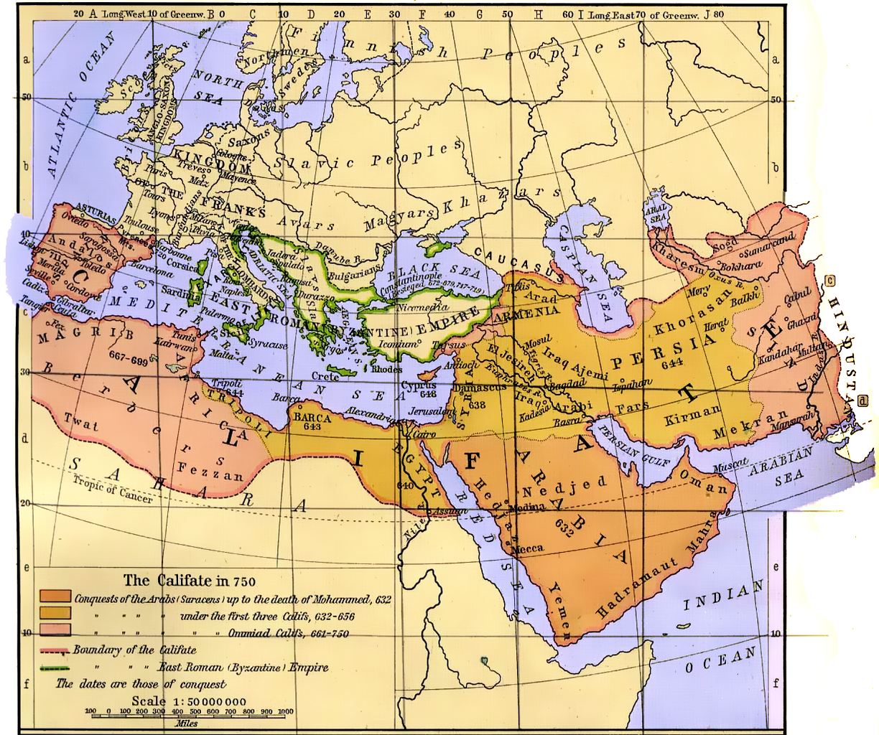

Slide 18

Спасибо За внимание

